Slide 1
將臨期第一主日 -- 盼望
以賽亞書 7:1-16
偉邦傳道
29/11/2020 雪梨華人基督教會

Slide 2
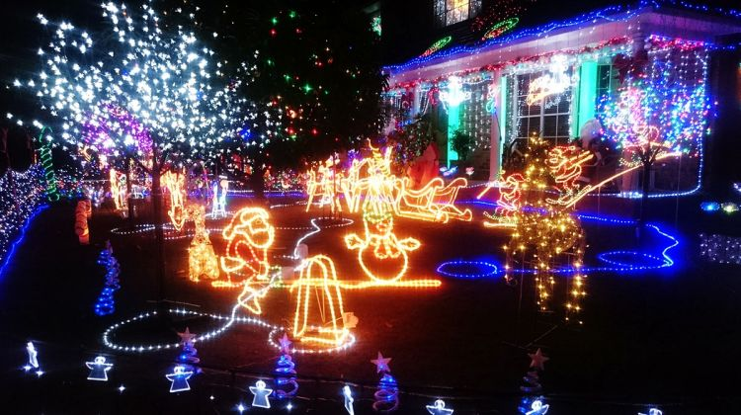

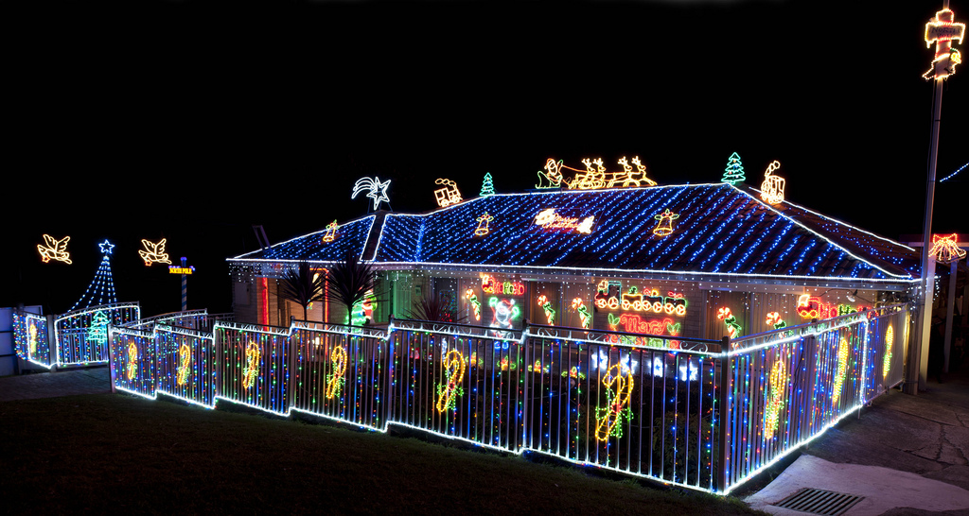

Slide 3
將臨期
將臨期是基督教會的節期，在聖誕日(25/12) 前四主日，定為將臨期主日。
將臨期四個主日的主題
29/11 (盼望)
6/12 (平安)
13/12 (喜樂) 及
20/12 (愛)

Slide 4
馬太福音 1:18、22-23
耶穌基督降生的事記在下面：他母親馬利亞已經許配了約瑟，還沒有迎娶，馬利亞就從聖靈懷了孕。…這一切的事成就，是要應驗主藉先知所說的話說： “必有童女懷孕生子，人要稱他的名為以馬內利。”
(“以馬內利” 翻出來就是
“神與我們同在”。)

Slide 5
令人不安的局世 (賽 7:1)
烏西雅的孫子、約坦的兒子猶大王亞哈斯在位的時候，亞蘭王利汛和利瑪利的兒子以色列王比加，上來攻打耶路撒冷，卻不能攻取。

Slide 6
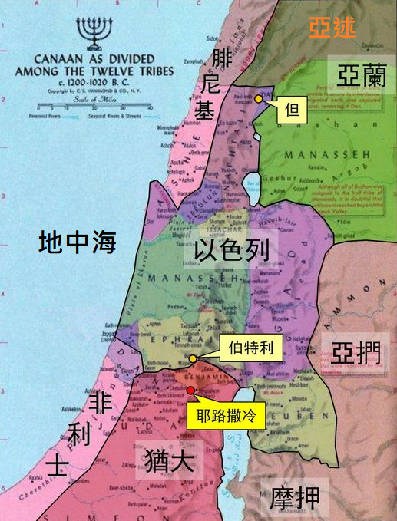
以賽亞書
當時的
國際形勢

Slide 7
以賽亞書
當時的
國際形勢

Slide 8
令人不安的局世 (賽 7:1)
烏西雅的孫子、約坦的兒子猶大王亞哈斯在位的時候，亞蘭王利汛和利瑪利的兒子以色列王比加，上來攻打耶路撒冷，卻不能攻取。

Slide 9
王下 16:1-5
¹利瑪利的兒子比加十七年，猶大王約坦的兒子亞哈斯登基。²他登基的時候年二十歲，在耶路撒冷做王十六年。不像他祖大衛行耶和華他神眼中看為正的事，³卻效法以色列諸王所行的，又照著耶和華從
以色列人面前趕出的外
邦人所行可憎的事，……
⁵亞蘭王利汛和以色列王
利瑪利的兒子比加上來攻
打耶路撒冷，圍困亞哈斯，…

Slide 10
還有盼望嗎？(賽 7:2)
² 有人告訴大衛家說： “亞蘭與以法蓮已經同盟。” 王的心和百姓的心就都跳動，好像林中的樹被風吹動一樣。
風聲鶴唳、草木皆兵、
人心惶惶、大難臨頭、
前程未卜……

Slide 11
還有盼望嗎？(賽 7:3)
³耶和華對以賽亞說：「你和你的兒子施亞雅述出去，到上池的水溝頭，在漂布地的大路上，去迎接亞哈斯，……

Slide 12
還是有盼望！(賽 7:3-4)
³耶和華對以賽亞說：“你和你的兒子施亞雅述出去，…… ⁴對他說：‘你要謹慎安靜，不要因亞蘭王利汛和利瑪利的兒子這兩個冒煙的火把頭所發的烈怒害怕，也不要心裡膽怯。……

Slide 13
盼望在乎神 (賽 7:3-4, 9)
³耶和華對以賽亞說：“你和你的兒子施亞雅述出去，…… ⁴對他(亞哈斯)說：‘你要謹慎安靜，不要因亞蘭王利汛和利瑪利的兒子這兩個冒煙的火把頭所發的烈怒害怕，
也不要心裡膽怯。…… 這
所謀的必立不住，也不
得成就。⁹……你們若是不
信，定然不得立穩。’……

Slide 14
盼望在乎神 (賽 7:3-4, 9)
³耶和華對以賽亞說：“你和你的兒子施亞雅述出去，…… ⁴對他(亞哈斯)說：‘你要謹慎安靜，不要因亞蘭王利汛和利瑪利的兒子這兩個冒煙的火把頭所發的烈怒害怕，
也不要心裡膽怯。…… 這
所謀的必立不住，也不
得成就。⁹……你們若對神
有盼望，定然站立得穩。’……

Slide 15
求一個盼望的兆頭罷！(賽 7:11-16)
¹¹ “你向耶和華你的神求一個兆頭，或求顯在深處，或求顯在高處。” …主自己要給你們一個兆頭，必有少女懷孕生子，給他起名叫以馬內利 (就是 “神與我們同在”的意思)。¹⁵ 到他曉得棄惡擇善的時
候，他必吃奶油與蜂
蜜。¹⁶ 因為在這孩子
還不曉得棄惡擇善之
先，你所憎惡的那二
王之地必致見棄。

Slide 16
求一個盼望的兆頭罷！(賽 7:11-16)
¹¹ “你向耶和華你的神求一個兆頭，或求顯在深處，或求顯在高處。” …主自己要給你們一個兆頭，必有少女懷孕生子，給他起名叫以馬內利 (就是 “神與我們同在”的意思)。¹⁵ 到他曉得棄惡擇善的時
候，他必吃奶油與蜂
蜜。¹⁶ 因為在這孩子
還不曉得棄惡擇善之
先，你所憎惡的那二
王之地必致見棄。

Slide 17
求一個盼望的兆頭罷！(賽 7:11-16)
¹¹ “你向耶和華你的神求一個兆頭，或求顯在深處，或求顯在高處。” …主自己要給你們一個兆頭，必有少女懷孕生子，給他起名叫以馬內利 (就是 “神與我們同在”的意思)。¹⁵ 到他曉得棄惡擇善的時
候，他必吃奶油與蜂
蜜。¹⁶ 因為在這孩子
還不曉得棄惡擇善之
先，你所憎惡的那二
王之地必致見棄。

Slide 18
求一個盼望的兆頭罷！(賽 7:11-16)
¹¹ “你向耶和華你的神求一個兆頭，或求顯在深處，或求顯在高處。” …主自己要給你們一個兆頭，必有少女懷孕生子，給他起名叫以馬內利 (就是 “神與我們同在”的意思)。¹⁵ 到他曉得棄惡擇善的時
候，他必吃奶油與蜂
蜜。¹⁶ 因為在這孩子
還不曉得棄惡擇善之
先，你所憎惡的那二
王之地必致見棄。

Slide 19
亞哈斯的選擇 (賽 7:12-13)
¹² 亞哈斯說：“我不求，我不試探耶和華。” ¹³ 以賽亞說：“大衛家啊，你們當聽！你們使人厭煩豈算小事？還要使我的神厭煩嗎？……

Slide 20
亞哈斯的選擇 (王下 16:7-8)
⁷ 亞哈斯差遣使者去見亞述王提革拉毗列色，說：“我是你的僕人，你的兒子。現在亞蘭王和以色列王攻擊我，求你來救我脫離他們的手。” ⁸ 亞哈斯將耶和華殿裡和王宮府庫裡所有的金銀都送給亞述王為禮物。

Slide 21
我的盼望在乎…… (詩篇 62:1-2,5)
¹我的心默默無聲，專等候神，我的救恩是從他而來。²唯獨他是我的磐石、我的拯救，他是我的高臺，我必不很動搖。…… ⁵我的心哪，你當默默無聲，專等候神，……

Slide 22
我的盼望在乎…… (詩篇 62:1-2,5)
¹我的心默默無聲，專等候神，我的救恩是從他而來。²唯獨他是我的磐石、我的拯救，他是我的高臺，我必不很動搖。…… ⁵我的心哪，你當默默無聲，專等候神，因為我的盼望是從他而來。

Slide 23
以賽亞書 7:9下
你們若是不信，定然不得立穩

Slide 24
以賽亞書 7:9下
你們若是不信，定然不得立穩
你們若對神有盼望，定然站立得穩

Slide 25
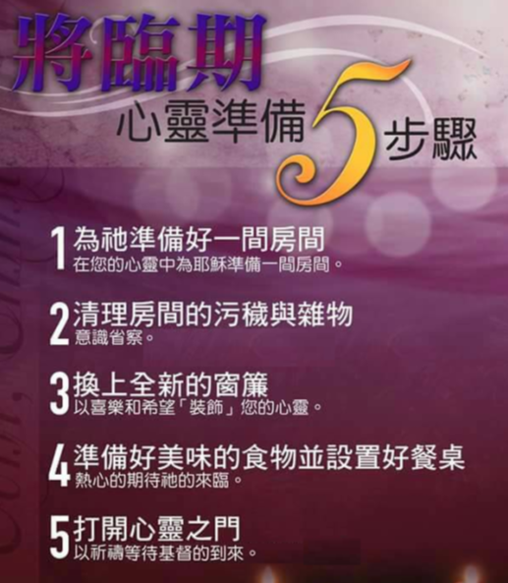

Slide 26
完

